Slide 1
Unit 6

Slide 2
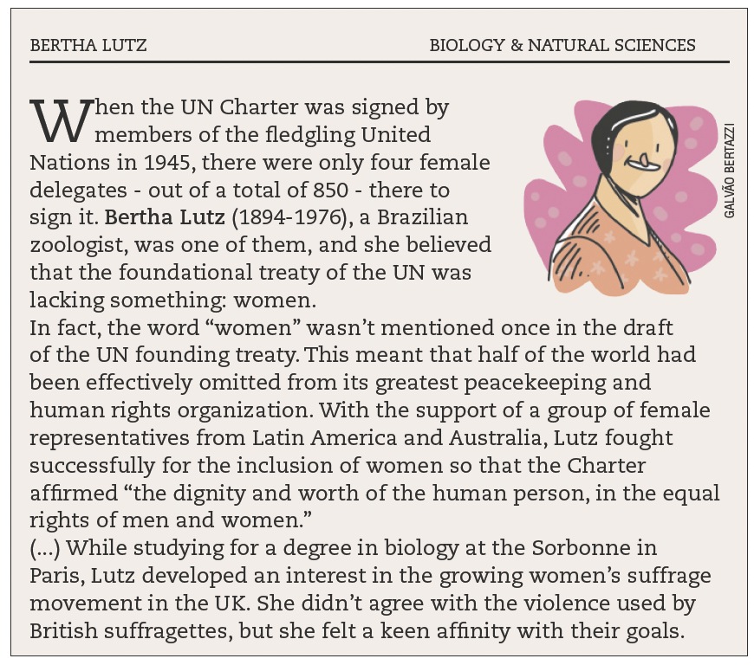
UNIT 6
LANGUAGE NOTE
UN (United Nations)
= ONU (Organização das Nações Unidas)

Slide 3
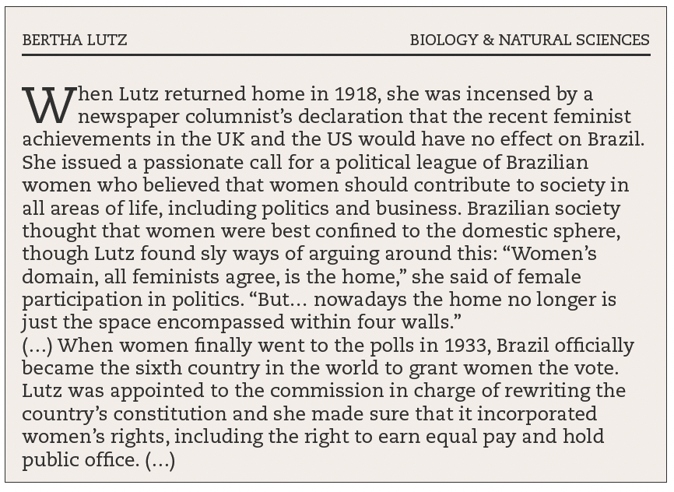
UNIT 6
TSJENG, Zing. Forgotten women: the scientists. Londres: Octopus Publishing Group, 2018. p. 50-52.

Slide 4
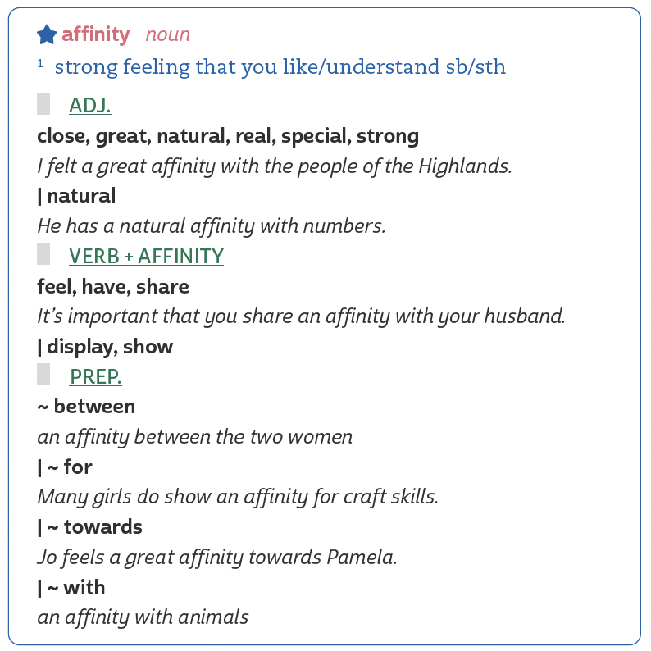
UNIT 6
collocations
TIP
Collocations são combinações de palavras que ocorrem frequente-mente em uma língua, como great affinity (adjetivo + substantivo) e affinity with (substantivo + preposi-ção). Estude essas combinações em inglês para compreendê-las melhor e utilizá-las em seus textos.
AFFINITY. In: OZDIC.COM. [2022?]. Disponível em: https://ozdic.com/collocation/affinity. Acesso em: 27 jun. 2022.

Slide 5
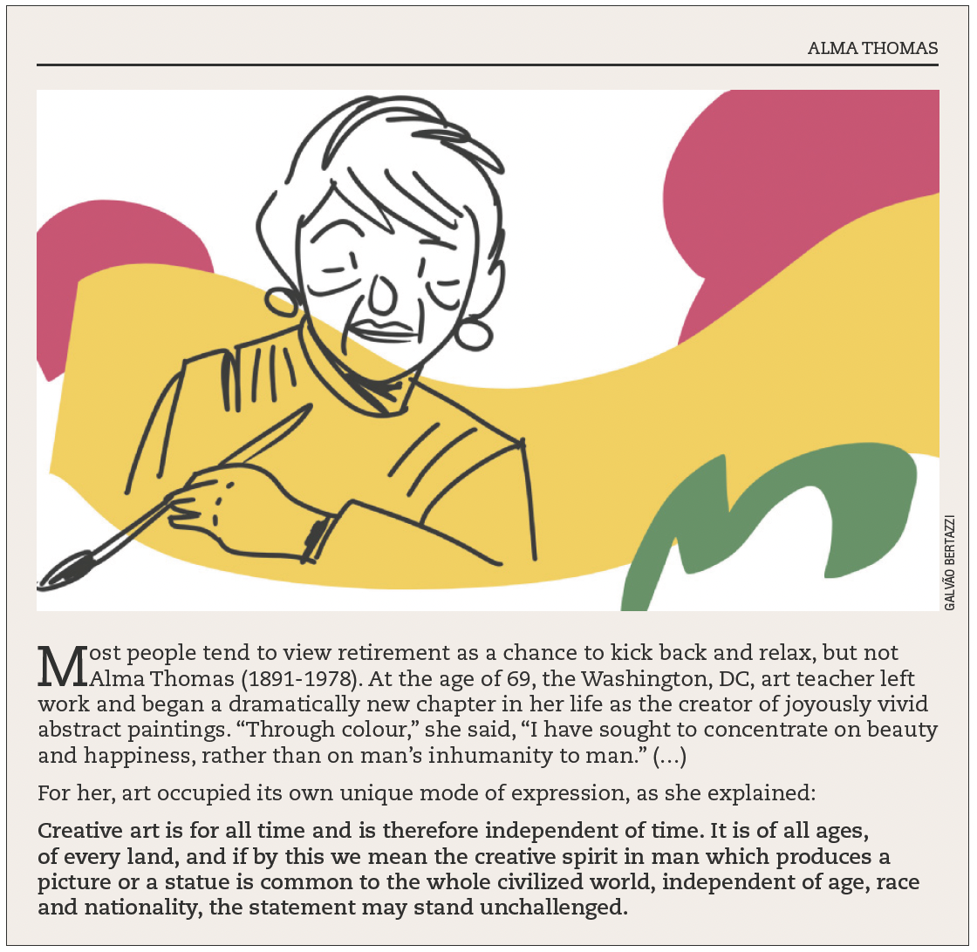
UNIT 6
THINK ABOUT IT!
Aos 69 anos, Alma Thomas iniciou uma nova fase de sua vida dedicando-se à criação artística. Para você, o que a decisão de Alma nos sugere a respeito do processo de envelhecimento? Você acredita que, em nossa sociedade, os/as idosos/as são devidamente respeitados/ as e valorizados/as? Por quê (não)? O que pode ser feito para que isso aconteça?
TSJENG, Zing. Forgotten women: the scientists. Londres: Octopus Publishing Group, 2018. p. 30-32.

Slide 6
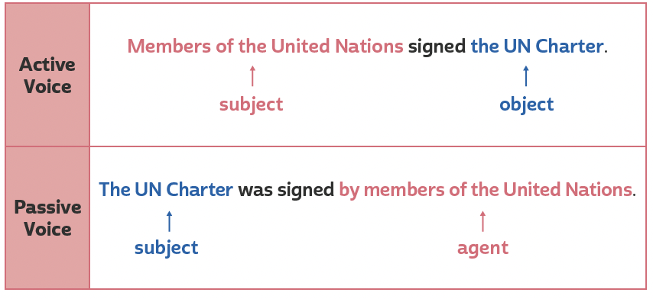
UNIT 6
Passive voice
TIP
The first sentence (in the active voice) focuses on
The second sentence (in the passive voice) focuses on
the performer of the action.
the action.
Note que a formação da voz passiva em inglês é semelhante à formação da voz passiva em português.

Slide 7
UNIT 6
Passive voice
TIP
In the passive voice, the performer of the action is
In the passive voice, the preposition by introduces
the agent.
the agent.
The structure of the passive voice is
subject + verb to be + main verb in the past participle.
Note que a formação da voz passiva em inglês é semelhante à formação da voz passiva em português.

Slide 8
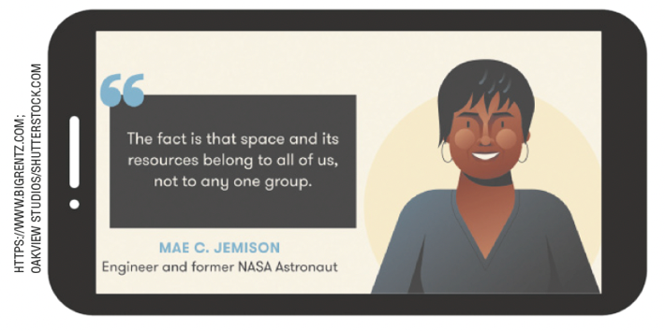
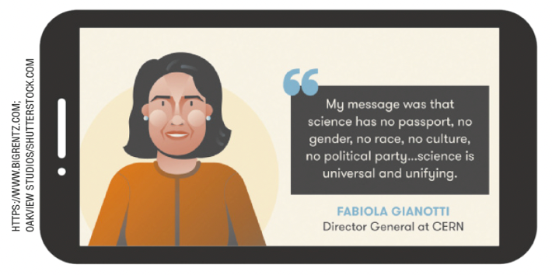
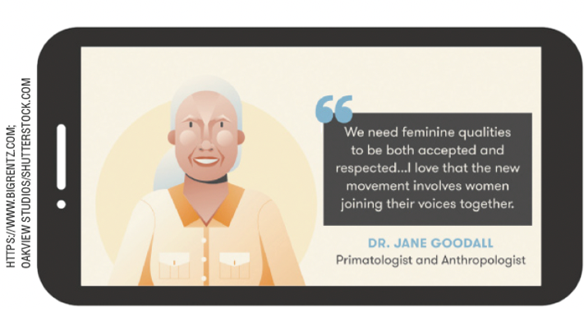
UNIT 6
“The fact is that space and its resources belong to all of us, not to any one group.”
a. Do you agree with the quotes? If so, which one(s)?
b. What’s your favorite quote? Why?
c. In your opinion, is it easier for women to pursue a career in STEM today? Why (not)?
d. Can you give other examples of influential women in STEM? What do/did they do?
“My message was that Science has no passport, no gender, no race, no culture, no political party...science is universal and unifying.”
“We need feminine qualities to be both accepted and respected...I love that the new movement involves women joining their voices together.”
ARABIA, Jim. Women in STEM statistics to inspire future leaders. BigRentz. 23 fev. 2021. Disponível em: www.bigrentz.com/blog/women-in-stem-statistics. Acesso em: 27 jun. 2022.

